Slide 1
Der optimale Einstieg ins Berufsleben PTS

Slide 2
Diese Präsentation gibt Ihnen einen Überblick über die Arbeit an unserer Schule.
Selbstverständlich stehen Ihnen der Leiter und die LehrerInnen jederzeit gerne für weitere Fragen zur Verfügung!

Slide 3
Unser Schuljahr im Überblick
Berufsorientierung
1. Berufspraktische Woche
Unterricht
Ende 1. Semester
2. Berufspraktische Woche
Unterricht
Betriebspraktikum

Slide 4
Cluster Technik/Dienstleistungen
Jeder Schüler darf sich entscheiden!
Metall
Elektro
Holz/Bau
Handel und Büro
Tourismus
Gesundheit, Schönheit und Soziales

Slide 5
Pflichtgegenstände
Deutsch und Kommunikation
Englisch
Mathematik
Berufs- und Lebenswelt
Politische Bildung, Wirtschaft und Ökologie
Religion
Bewegung u. Sport

Slide 6
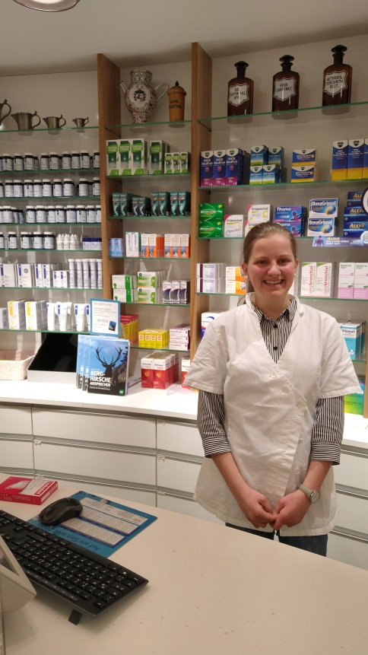
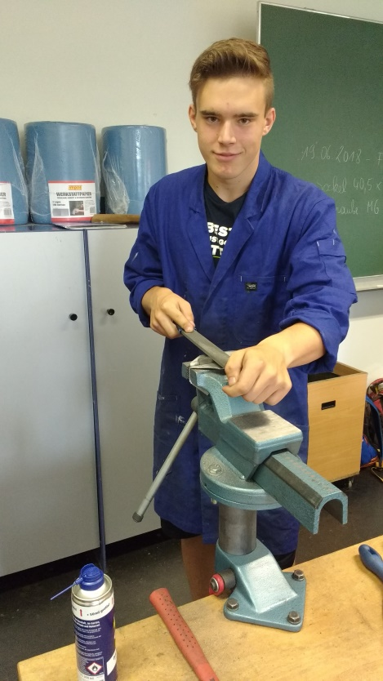
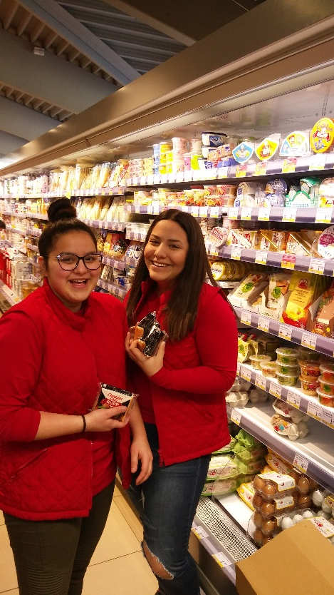
2 Berufspraktische Wochen
und 1 Woche Betriebspraktikum
Zusätzlich 5 individuelle Schnuppertage
(2 Tage im 1. Semester und
3 Tage im 2. Semester)
Jeder Schüler
arbeitet insgesamt 15 Tage in
verschiedenen Betrieben!

Slide 7
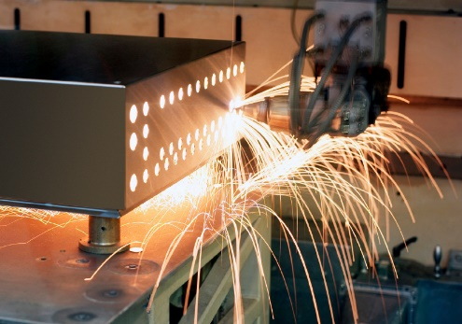
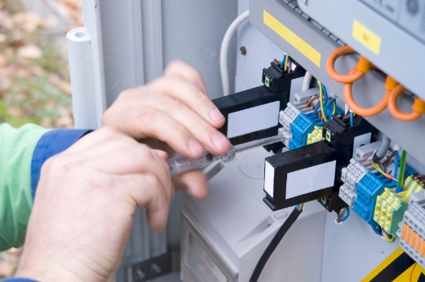
Cluster Technik
Metall * Elektro* Holz und Bau
Zusätzliche Gegenstände:
6-7 Stunden Fachpraxis
7-8 Stunden Theorie
Technisches Zeichnen
Naturwissenschaftliche Grundlagen
Fachkunde
Angewandte Informatik
14 Stunden

Slide 8
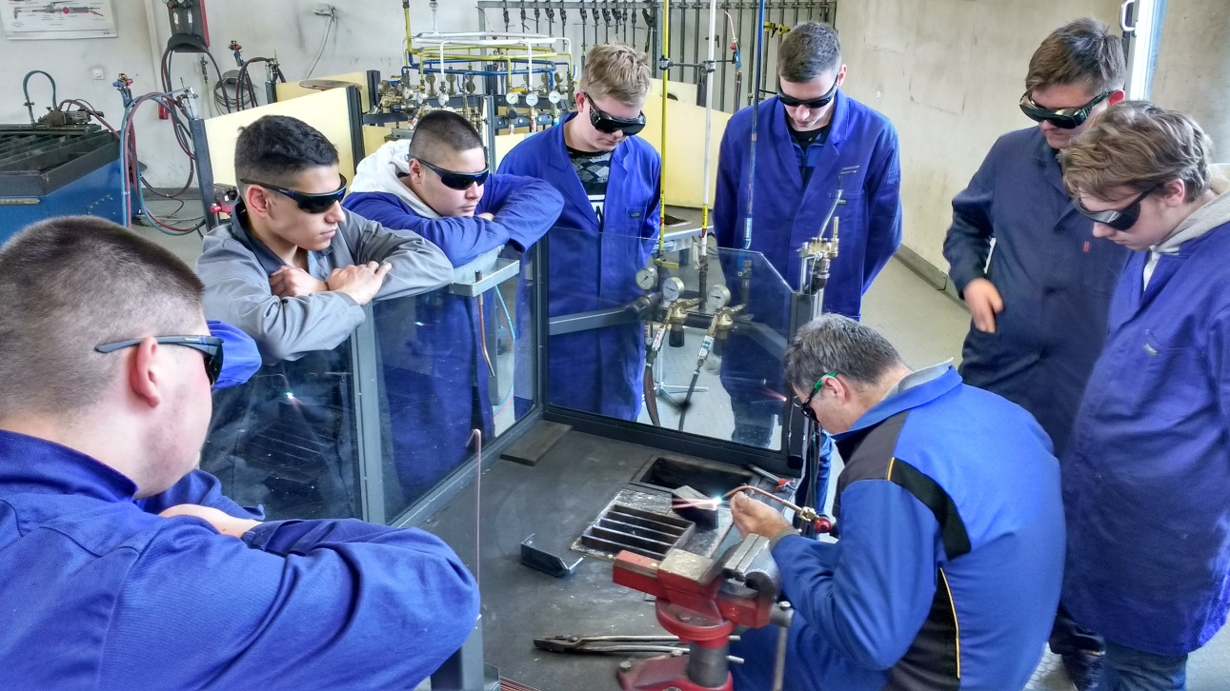
Cluster Technik

Slide 9
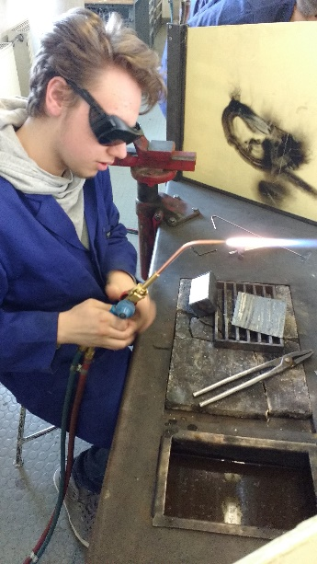
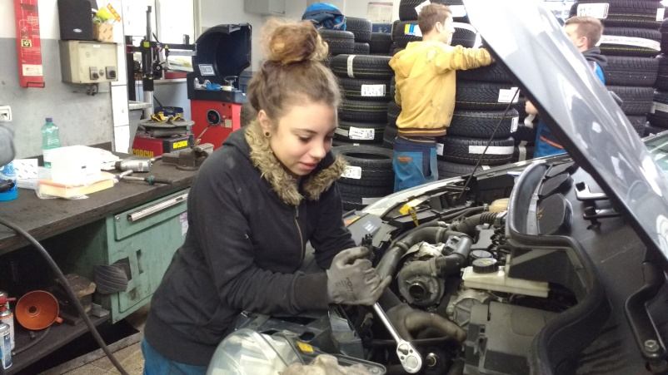
Fachbereich Metall
Zur Vorbereitung auf Lehrberufe, wie:
MetallbautechnikerIn
KFZ-TechnikerIn
SpenglerIn
KarosseurIn
Installations- und LüftungstechnikerIn
……

Slide 10
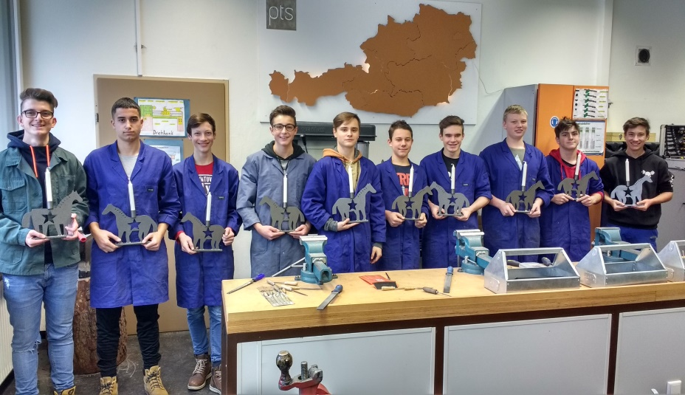
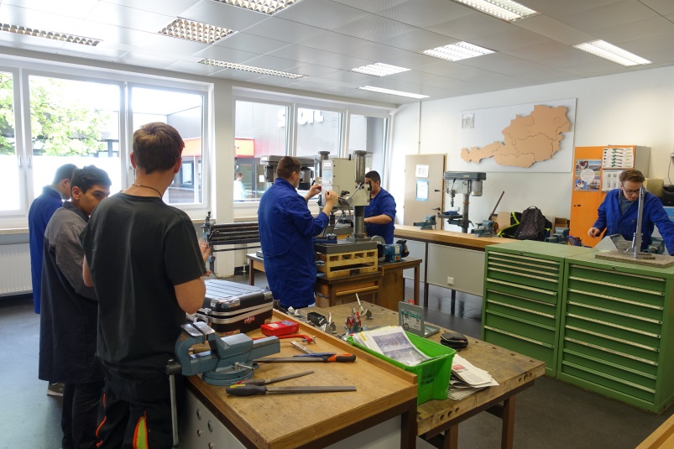
Fachbereich Metall
Wir arbeiten in professionellen Werkstätten

Slide 11
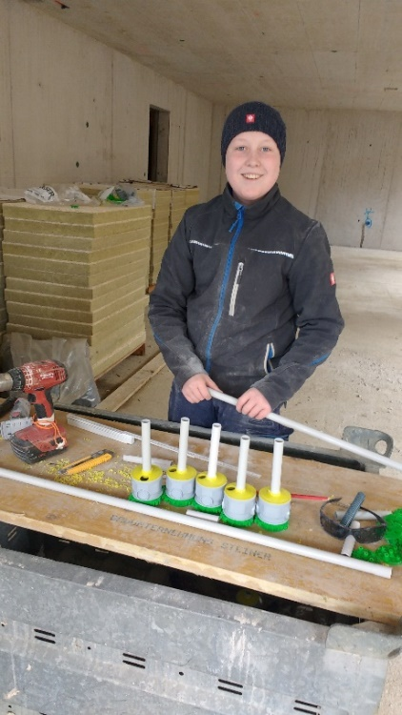
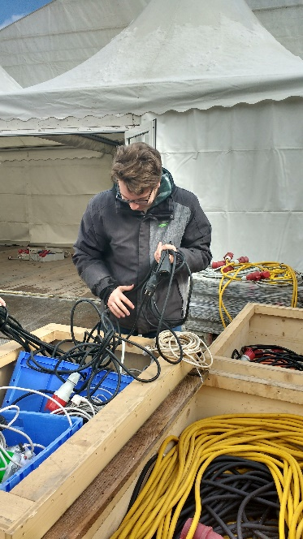
Fachbereich Elektro
Zur Vorbereitung auf Lehrberufe, wie:
KommunikationstechnikerIn für Audio- und Video
MechatronikerIn
ElektroinstallateurIn
KFZ- ElektrikerIn
IT-Kaufmann/frau
EDV-TechnikerIn

Slide 12
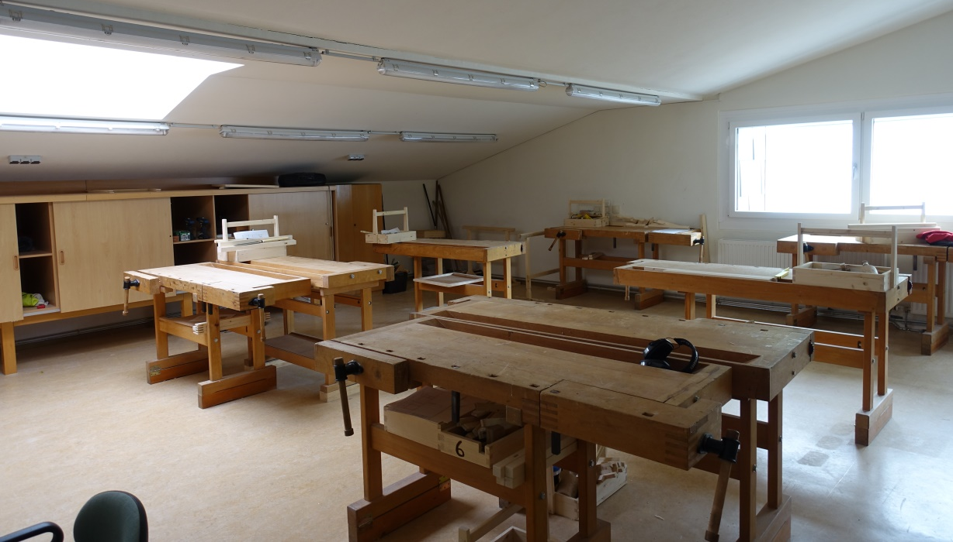
Fachbereich Holz/Bau

Slide 13
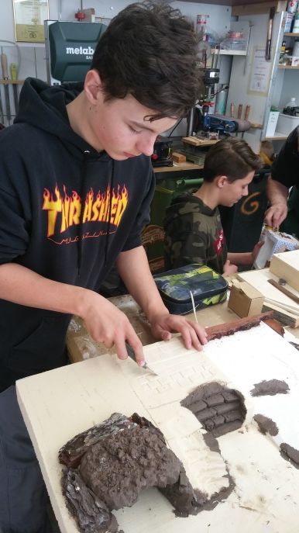
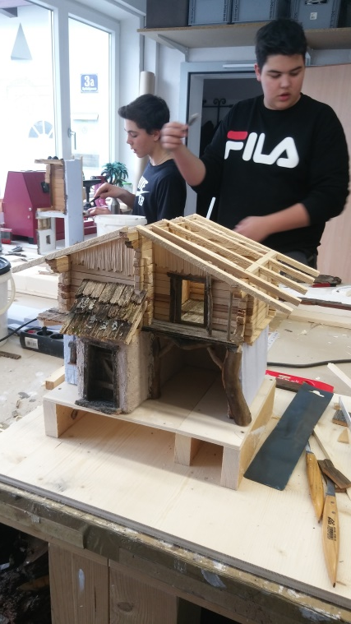
Fachbereich Holz/Bau
Zur Vorbereitung auf Lehrberufe, wie:
MaurerIn
TischlerIn
ZimmererIn
MalerIn
Hafner u. FliesenlegerIn

Slide 14
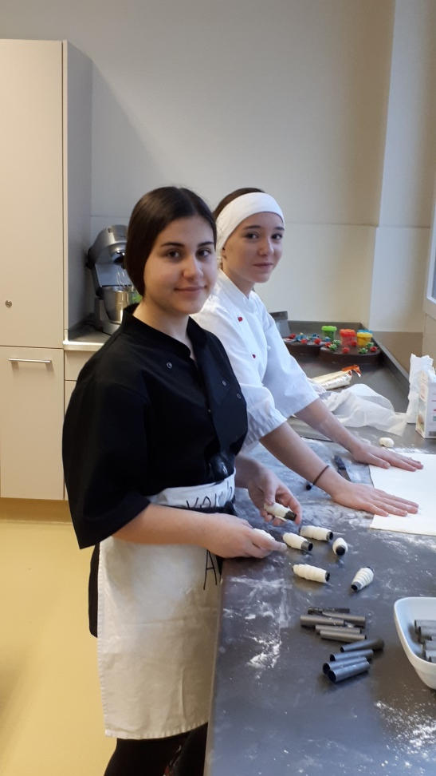
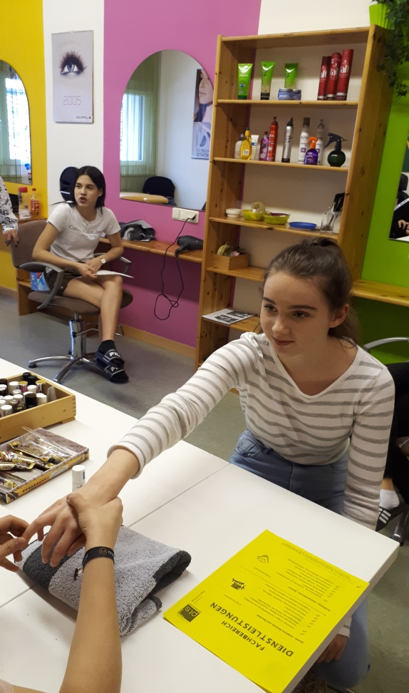
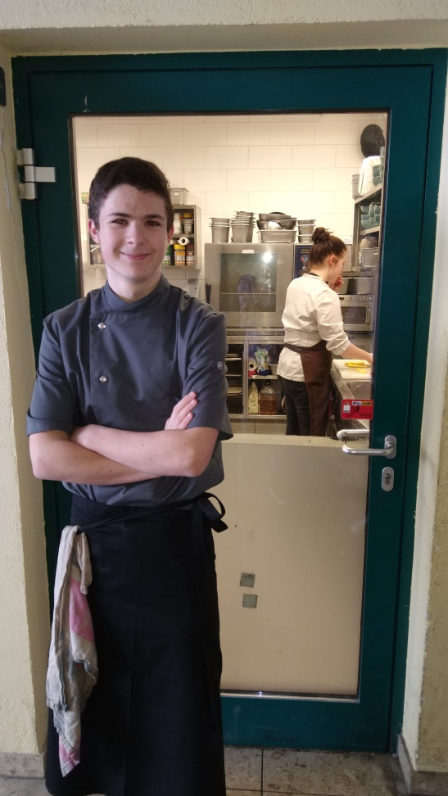
Cluster Dienstleistungen

Slide 15
Fachbereich Handel und Büro
Zur Vorbereitung auf Lehrberufe, wie:
Großhandelskauffrau/mann
Einzelhandelskauffrau/mann
ReisebüroassistentIn
Bürokauffrau/mann
Industriekauffrau/mann
Versicherungskauffrau/mann

Slide 16
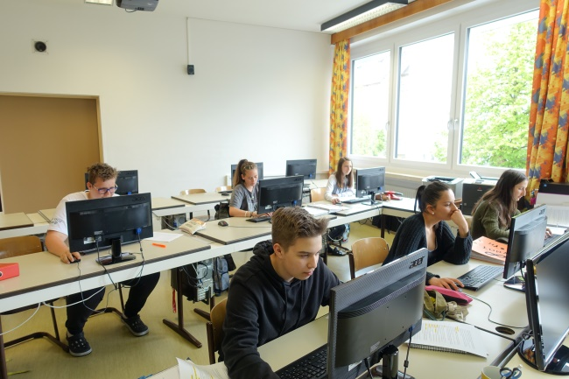
Fachbereich Handel und Büro
Zusatzfächer in diesem Bereich:
Betriebswirtschaftliche Grundlagen
Fachpraxis
Fachkunde
Buchführung und Wirtschaftsrechnen
Angewandte Informatik

Slide 17
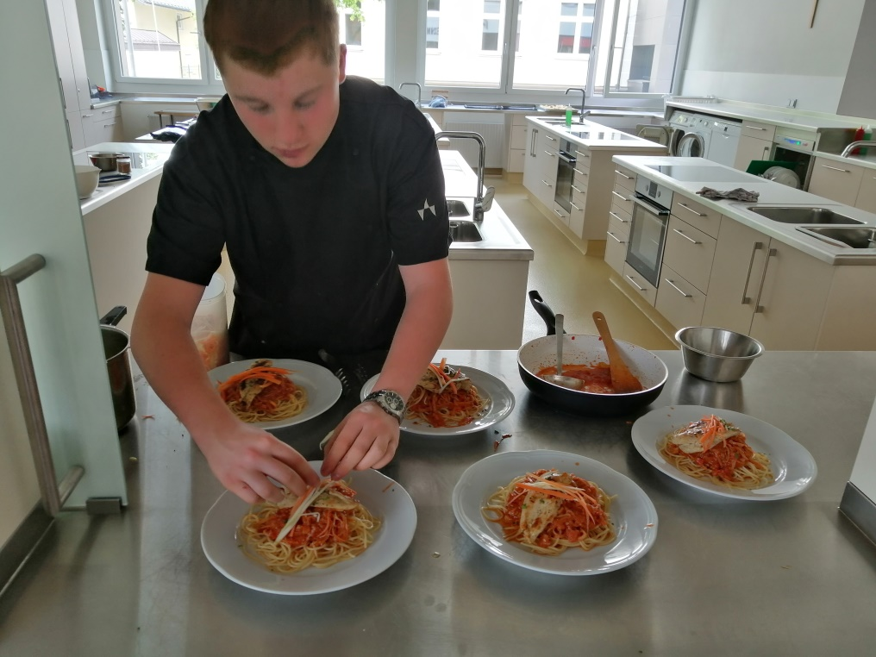
Fachbereich Tourismus

Slide 18
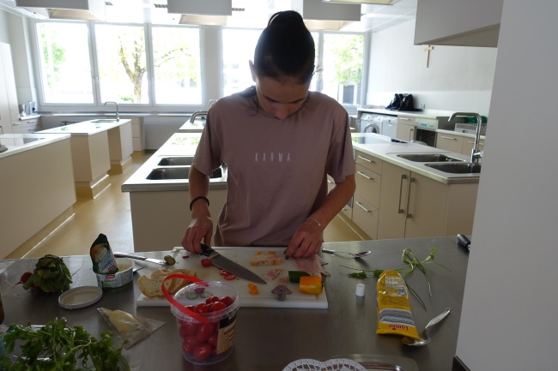
Fachbereich Tourismus
Zur Vorbereitung auf Lehrberufe, wie:
Hotel- und GastgewerbeassistentIn
Koch/Köchin
Restaurantkauffrau/mann
KonditorIn
SystemgastronomIn

Slide 19
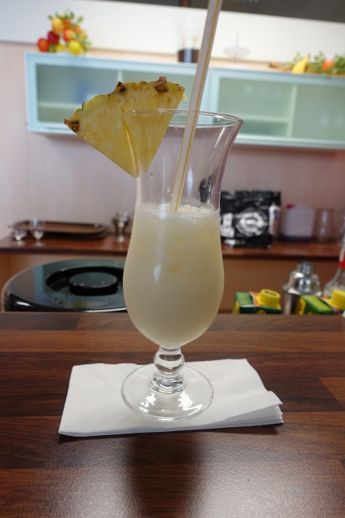
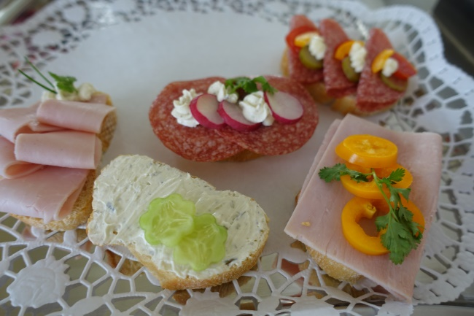
Fachbereich Tourismus
Zusatzfächer in diesem Bereich:
Angewandte Informatik
Buchführung
Betriebswirtschaftliche Grundlagen
Fachkunde
Berufsbezogene fremdsprachliche Konversation
Fachpraxis
Insgesamt 14 Stunden

Slide 20
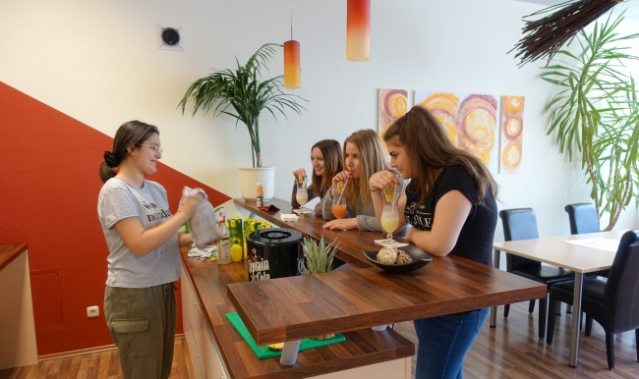
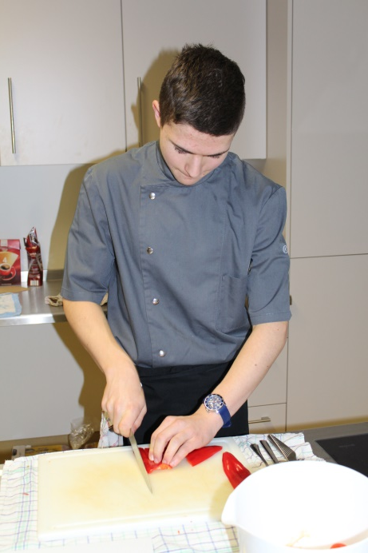
Fachbereich Tourismus

Slide 21
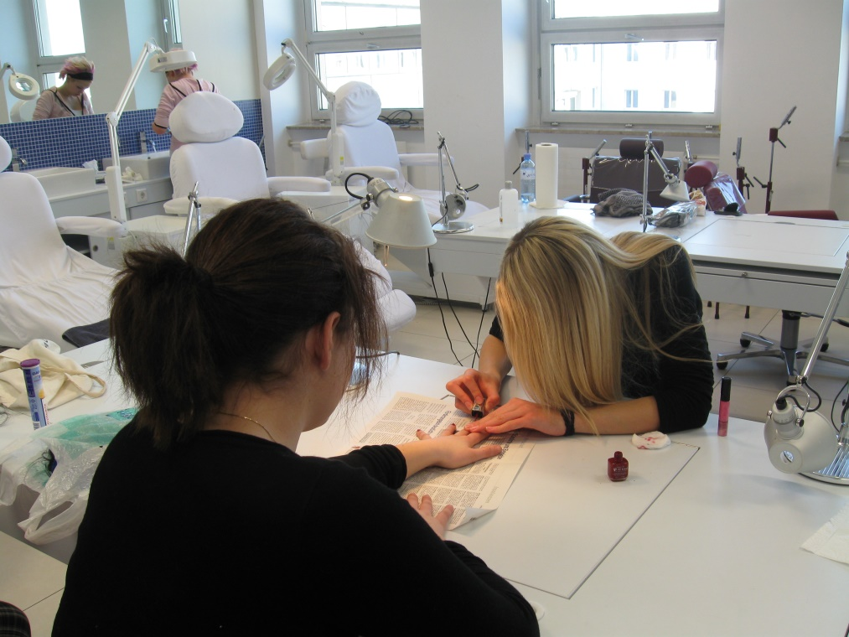
Fachbereich Gesundheit, Schönheit und Soziales

Slide 22
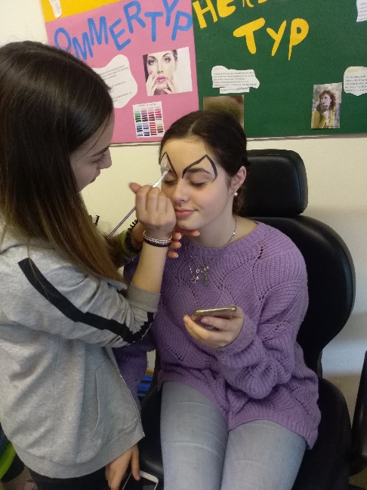
Fachbereich Gesundheit, Schönheit und Soziales
Zur Vorbereitung auf Lehrberufe, wie:
FrisörIn
KosmetikerIn
MasseurIn
FloristIn
….

Slide 23
Fachbereich Gesundheit, Schönheit und Soziales
Buchführung
Angewandte Informatik
Betriebswirtschaftliche Grundlagen
Fachpraxis
Fachkunde
Insgesamt 14 Stunden

Slide 24
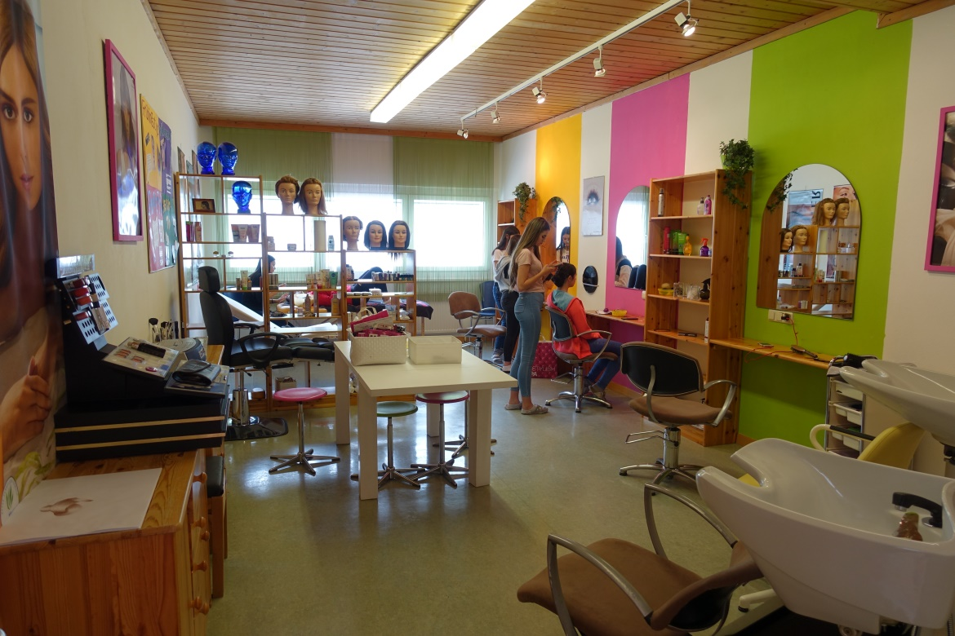
Fachbereich Gesundheit, Schönheit und Soziales
Unser „Frisör-Studio“:

Slide 25
ZUSATZ-ANGEBOT
An unserer Schule kann auch der Mopedausweis erworben werden.
In Zusammenarbeit mit der Fahrschule Zaunschirm werden SchülerInnen optimal auf den Straßenverkehr vorbereitet.
Nähere Infos bei den Verkehrserziehungsreferenten (Herr Köhl).

Slide 26
Danke für Ihre Aufmerksamkeit PTS St. Johann

